Slide 1
Globalno difuzno osvjetljenje
Robert Sajko
Mentor: prof.dr.sc. Željka Mihajlović

Slide 2
Sadržaj
Fizikalni model svjetla
Jednadžba iscrtavanja
Lokalni modeli osvjetljenja
Globalni modeli osvjetljenja
Ambijentalno zaklanjanje u prostoru slike
Difuzna interrefleksija u prostoru slike
Demonstracija

Slide 3
Fizikalni model svjetla
Pojave:
Refleksija i refrakcija
Interferencija i difrakcija
Polarizacija
Apsorpcija
Učinci:
Ambijentalno zaklanjanje
Pretapanje boja
Kaustika
Ispodpovršinsko raspršivanje

Slide 4
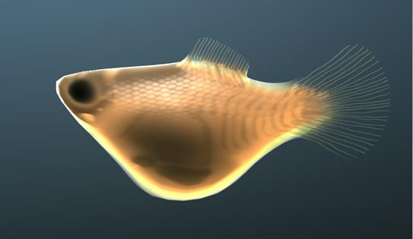
Fizikalni model svjetla
Ispodpovršinsko raspršivanje

Slide 5
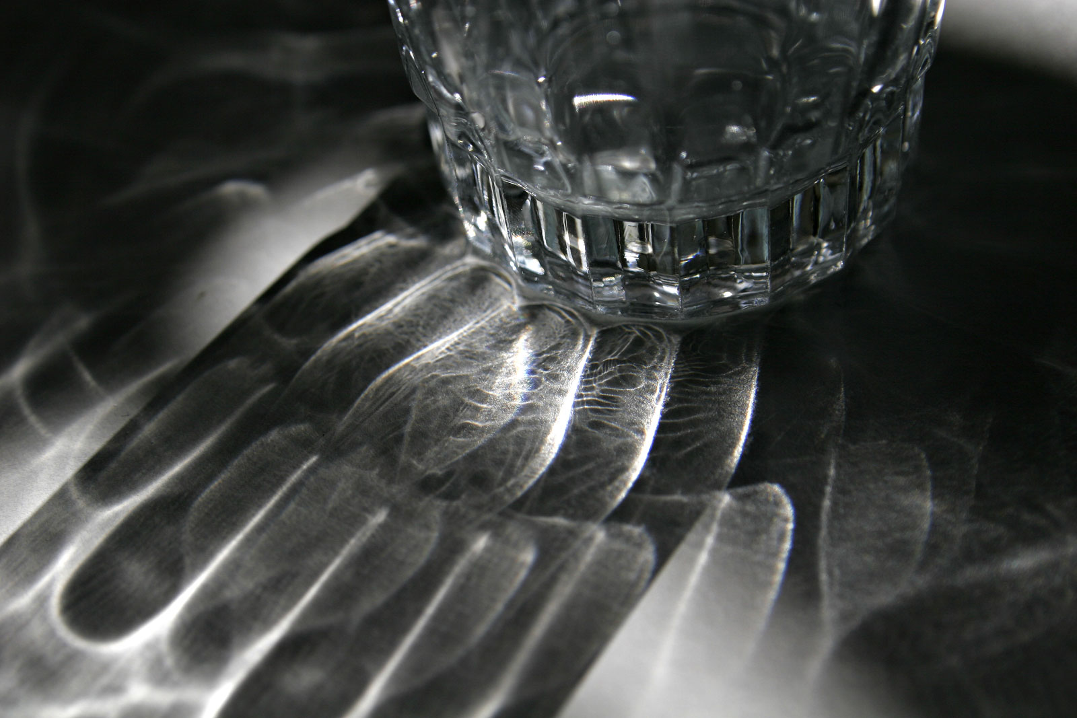
Fizikalni model svjetla
Kaustika

Slide 6
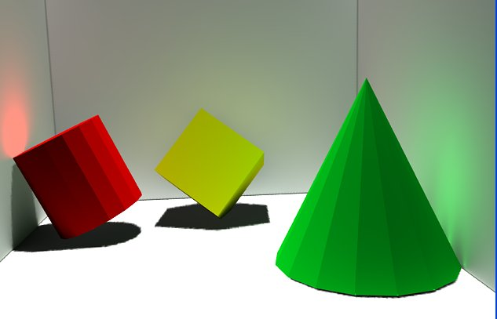
Fizikalni model svjetla
Pretapanje boja

Slide 7
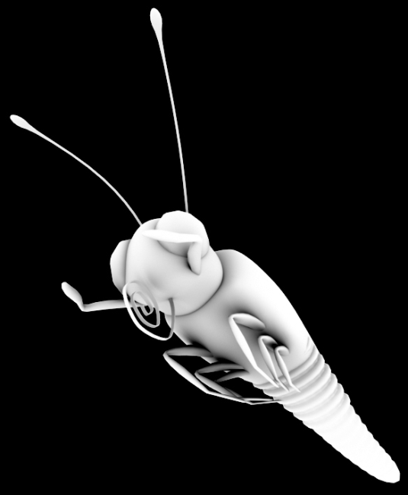
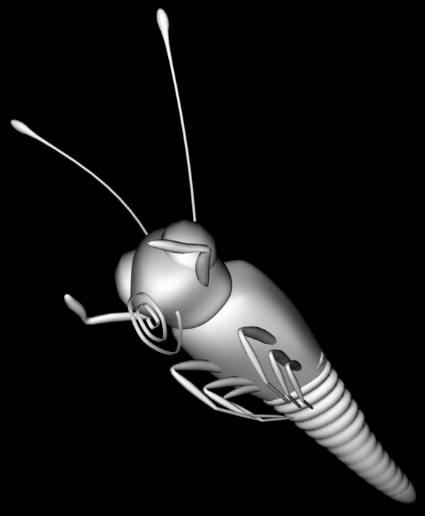
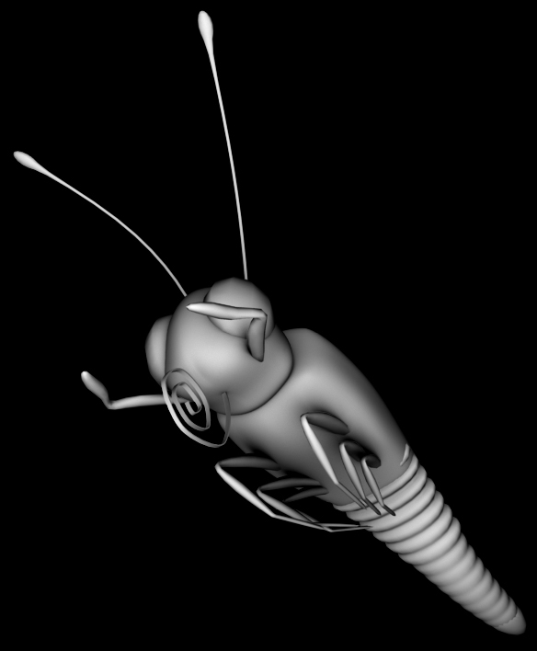
Fizikalni model svjetla
Ambijentalno zaklanjanje

Slide 8
Jednadžba iscrtavanja
Sažet matematički opis propagacije svjetla
izlazna svjetlost na poziciji x, u smjeru ,
svjetlost emitirana sa pozicije x, u smjeru ,
integral upadnih zraka svjetlosti preko polukugle,
mjera svjetlosti reflektirane na poziciji x, iz upadnog prema izlaznom smjeru (BRDF)
upadna svjetlost na poziciji x, u smjeru ,
atenuacija upadnog svjetla zbog kuta upada, gdje je normala na površinu.

Slide 9
Lokalni modeli osvjetljenja
Aproksimacija integralnog člana:
Različiti načini definicije BRDF:
Phong
Blinn-Phong

Slide 10
Globalni modeli osvjetljenja
Tradicionalne metode:
Praćenje zrake (ray tracing)
Isijavanje (radiosity)
Preslikavanje fotona (photon mapping)
Algoritmi u stvarnom vremenu:
Ambijentalno zaklanjanje u prostoru slike (SSAO)
Difuzna interrefleksija u prostoru slike (SSGI)

Slide 11
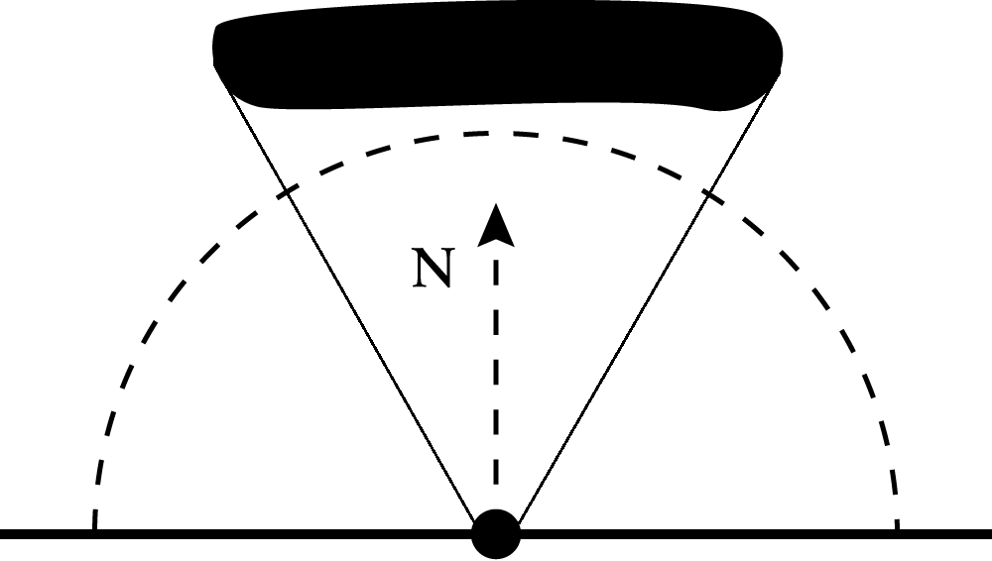
Ambijentalno zaklanjanje u prostoru slike
Integral funkcije vidljivosti po hemisferi:
Aproksimacija integrala sumom:

Slide 12
Ambijentalno zaklanjanje u prostoru slike
Kako odrediti funkciju vidljivosti?
Elegantno ali neefikasno rješenje – praćenje zrake
Heurističko rješenje – analiza spremnika dubine
Djelovanje u prostoru slike

Slide 13
Ambijentalno zaklanjanje u prostoru slike
Klasični SSAO algoritam:
Rekonstruiraj 3D poziciju fragmenta (u prostoru kamere).
Odaberi 8-32 slučajna uzorka u 3D prostoru, u hemisferi oko fragmenta.
Projiciraj uzorke natrag u prostor slike.
Odredi dubine uzoraka.
Izračunaj funkciju zaklonjenosti za pojedine uzorke i pribroji doprinose.

Slide 14
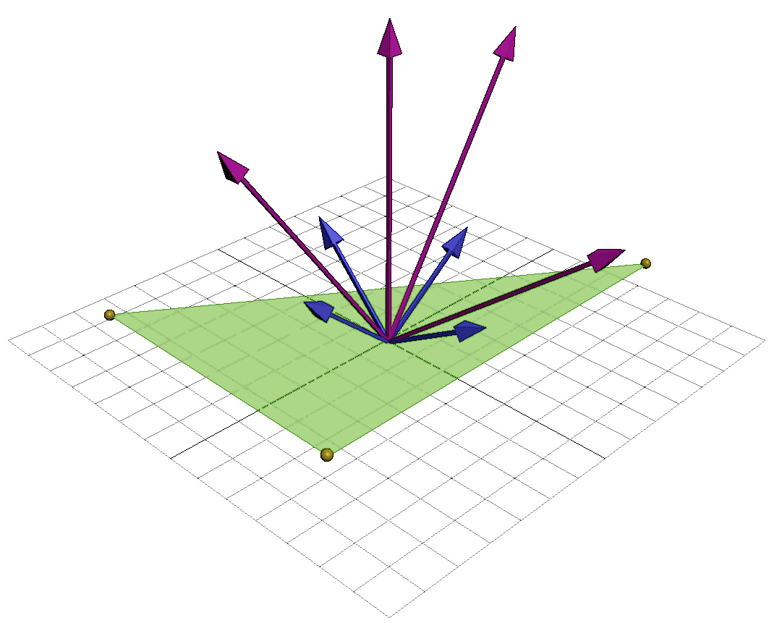
Ambijentalno zaklanjanje u prostoru slike

Slide 15
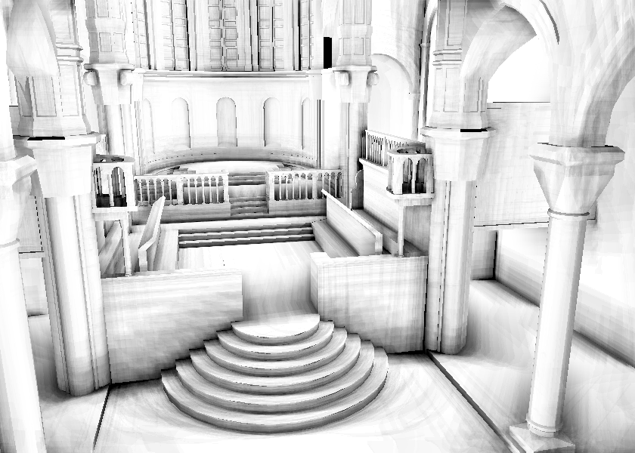
Ambijentalno zaklanjanje u prostoru slike
Klasični SSAO:

Slide 16
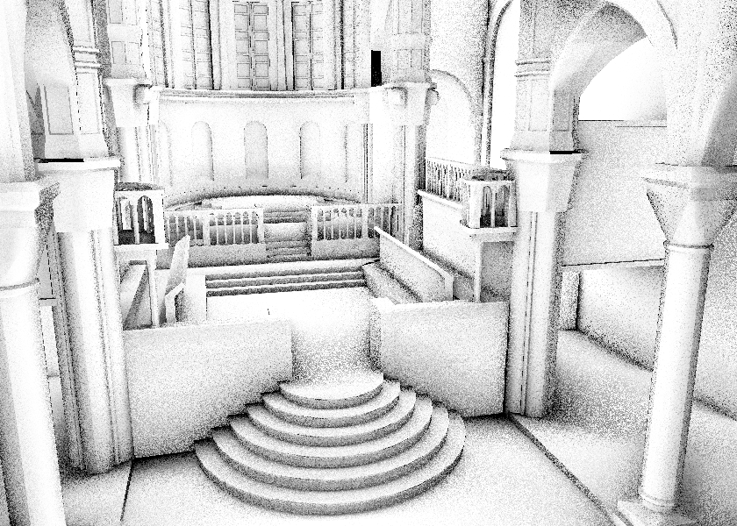
Ambijentalno zaklanjanje u prostoru slike
Klasični SSAO sa slučajnim uzorkovanjem:

Slide 17
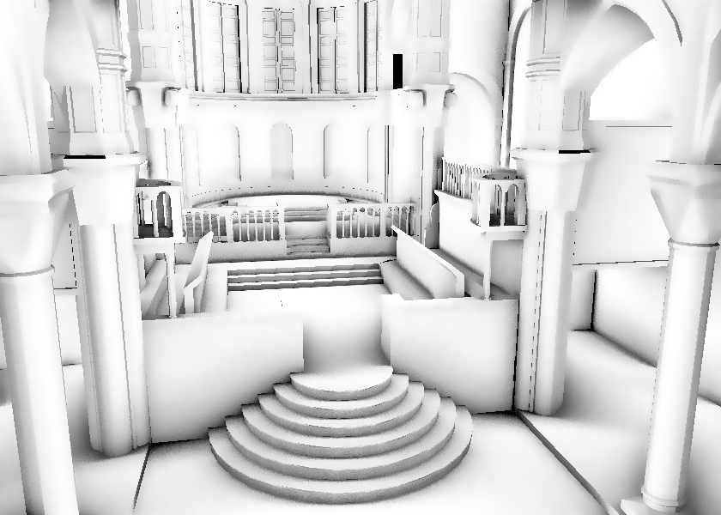
Ambijentalno zaklanjanje u prostoru slike
Klasični SSAO sa slučajnim uzorkovanjem i bilateralnim filtriranjem:

Slide 18
Ambijentalno zaklanjanje u prostoru slike
Nedostaci klasičnog SSAO algoritma:
Potreba za slučajnim uzorkovanjem - stvaranje šuma
Potreba za dodatnim prolazom za filtriranje šuma
Slaba iskoristivost brze lokalne memorije GPU-a
Variranje performansi s promjenom pozicije kamere
Rješenje – uzorkovanje u 2D regiji konstantne veličine

Slide 19
Ambijentalno zaklanjanje u prostoru slike
SSAO algoritam s 2D uzorkovanjem:
Odaberi 8-32 uzorka u 2D regiji oko danog fragmenta.
Rekonstruiraj pozicije danog fragmenta i odabranih uzoraka u prostoru kamere.
Evaluiraj funkciju zaklanjanja nad dobivenim 3D uzorcima.
Pribroji pojedinačne doprinose uzoraka i odredi konačnu zaklonjenost.

Slide 20
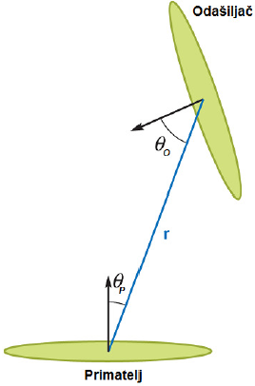
Ambijentalno zaklanjanje u prostoru slike
SSAO algoritam s 2D uzorkovanjem
Bunnellova funkcija zaklanjanja (disk-to-disk)

Slide 21
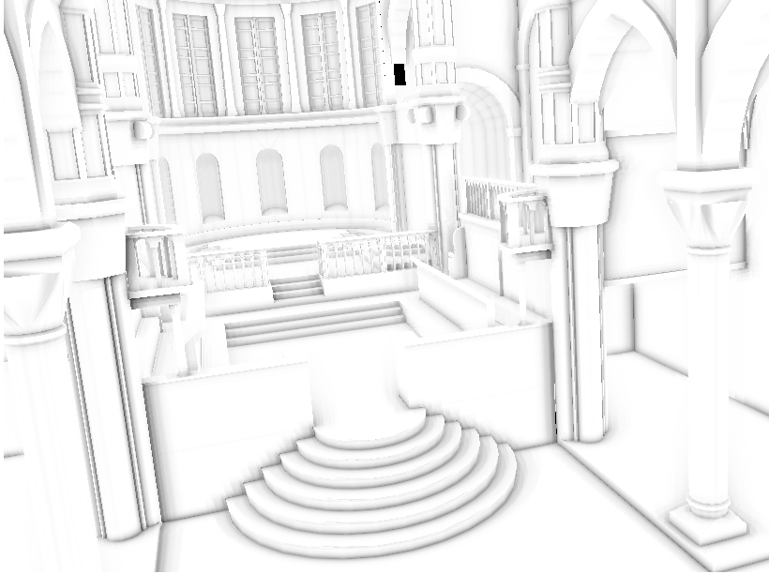
Ambijentalno zaklanjanje u prostoru slike
SSAO s 2D uzorkovanjem:

Slide 22
Ambijentalno zaklanjanje u prostoru slike
Usporedba performansi u ovisnosti o broju uzoraka (u milisekundama po slici):
Testna konfiguracija: Intel Core 2 Duo 2.66 Ghz, ATI Radeon HD3870

Slide 23
Difuzna interrefleksija u prostoru slike
Indirektno osvjetljenje:
Integral upadnog zračenja po hemisferi:
Aproksimacija integrala sumom:
Problem istovjetan zaklanjanju ambijenta!

Slide 24
Difuzna interrefleksija u prostoru slike
Algoritam:
Odaberi 8-32 uzorka u 2D regiji oko danog fragmenta.
Odredi vrijednosti difuznog osvjetljenja odabranih uzoraka.
Rekonstruiraj pozicije danog fragmenta i odabranih uzoraka u prostoru kamere.
Evaluiraj funkciju prijenosa nad dobivenim 3D uzorcima i pripadajućim vrijednostima difuznog osvjetljenja.
Pribroji pojedinačne doprinose uzoraka i odredi konačnu osvijetljenost.

Slide 25
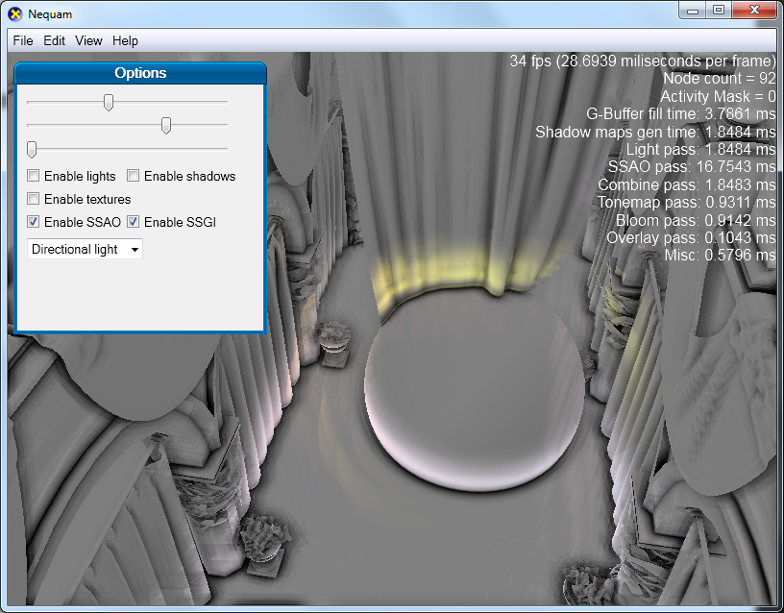
Difuzna interrefleksija u prostoru slike
SSAO + SSGI:

Slide 26
Difuzna interrefleksija u prostoru slike
Usporedba performansi u ovisnosti o broju uzoraka (u milisekundama po slici):
Testna konfiguracija: Intel Core 2 Duo 2.66 Ghz, ATI Radeon HD3870

Slide 27
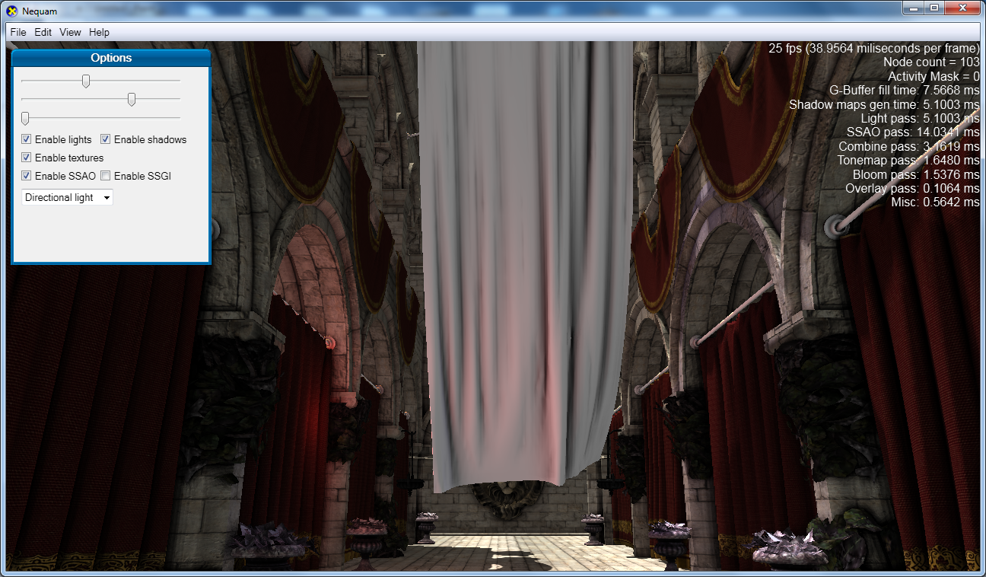
Demonstracija

Slide 28
Globalno difuzno osvjetljenje
Pitanja?
Hvala na pažnji!

